Slide 1
Ещё раз о серьезном
ГАПОУ Пензенской области
«Нижнеломовский многопрофильны техникум»
Подготовил: преподаватель ГАПОУ ПО «НМТ»
Терехина Л.В.
Нижний Ломов, 2018г.

Slide 2
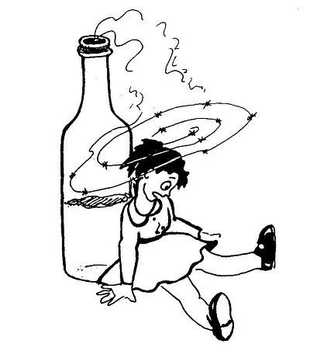
«Опьянение есть добровольное сумасшествие».
Аристотель

Slide 3
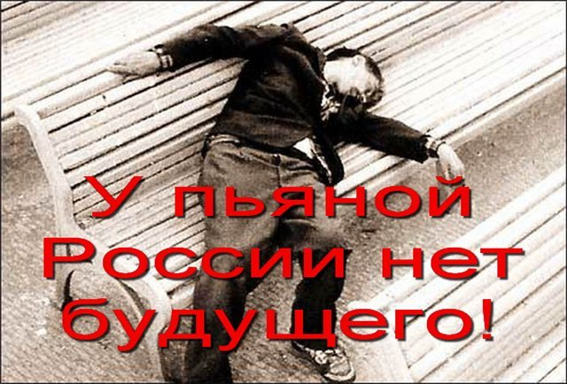
В России на долю каждого жителя в год приходится – 15 литров спирта,
Китае - всего 50 грамм.

Slide 4

В нашей стране от алкоголизма ежегодно
умирает в среднем 650 тысяч человек.
Продолжительность жизни алкоголиков
сокращается в среднем на 15%.
Более половины из них
умирают, не дожив до 50 лет.
Основные причины смерти –
сердечная недостаточность
или алкогольный цирроз печени.

Slide 5

Причины алкоголизма как показывает статистика: плохой пример в детстве, низкая самооценка, неустроенность в жизни, депрессия, нежелание приложить свои силы для достижения цели.

Slide 6
«Хмельное всегда протягивает нам руку, когда мы терпим неудачу, когда мы слабеем, когда мы утомлены, и указывает чрезвычайно легкий выход из создавшегося положения. Но обещания эти ложны: обманчив душевный подъем, физическая сила, которую оно обещает, призрачна; под влиянием хмельного мы теряем истинное представление о ценности вещей»
Джек Лондон

Slide 7


Slide 8

При концентрации алкоголя
в крови 0,5-0,6% (0,5л водки)
у подростка может наступить СМЕРТЬ.

Slide 9

Друг мой, друг мой,
Я очень и очень болен.
Сам не знаю, откуда взялась эта боль.
То ли ветер свистит
Над пустым и безлюдным полем,
То ль, как рощу в сентябрь,
Осыпает мозги алкоголь.
Сергей Есенин «Черный человек»

Slide 10
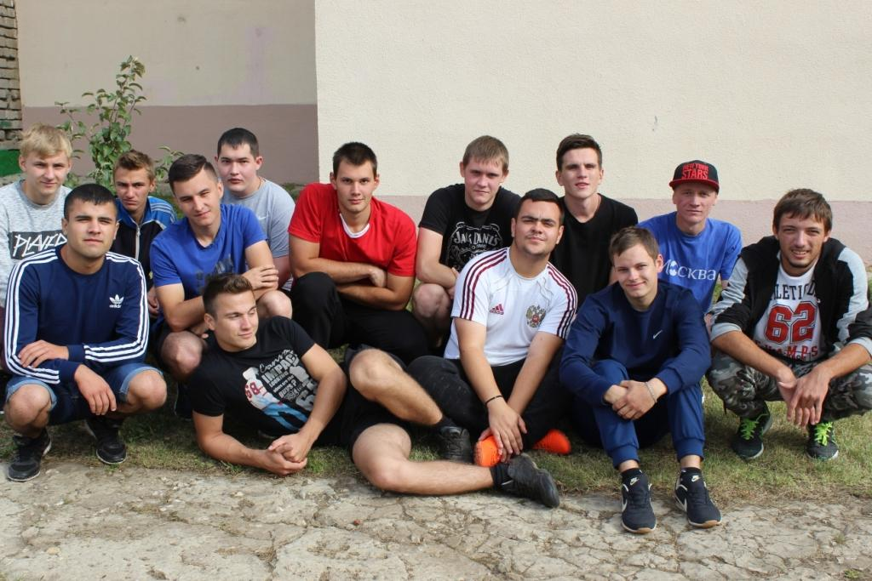
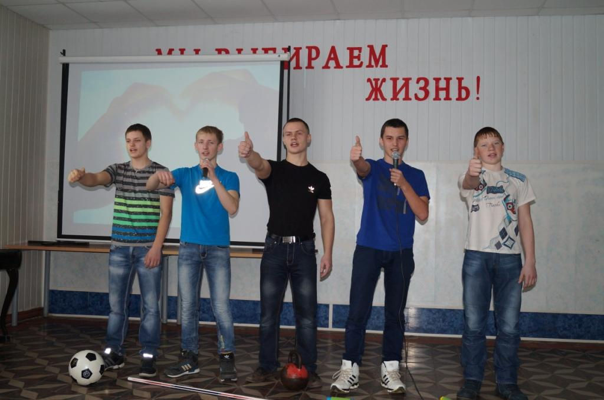
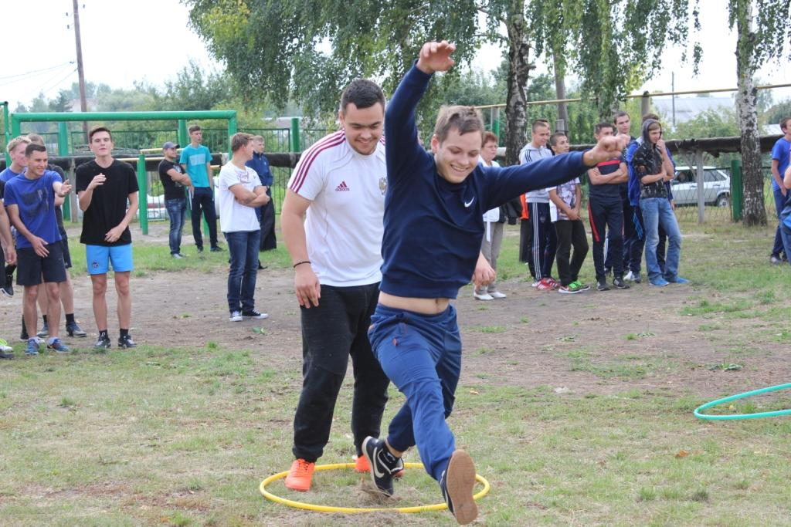
У кого есть здоровье,
У того есть надежда.
У кого есть надежда,
у того есть ВСЁ.
Восточная мудрость

Slide 11
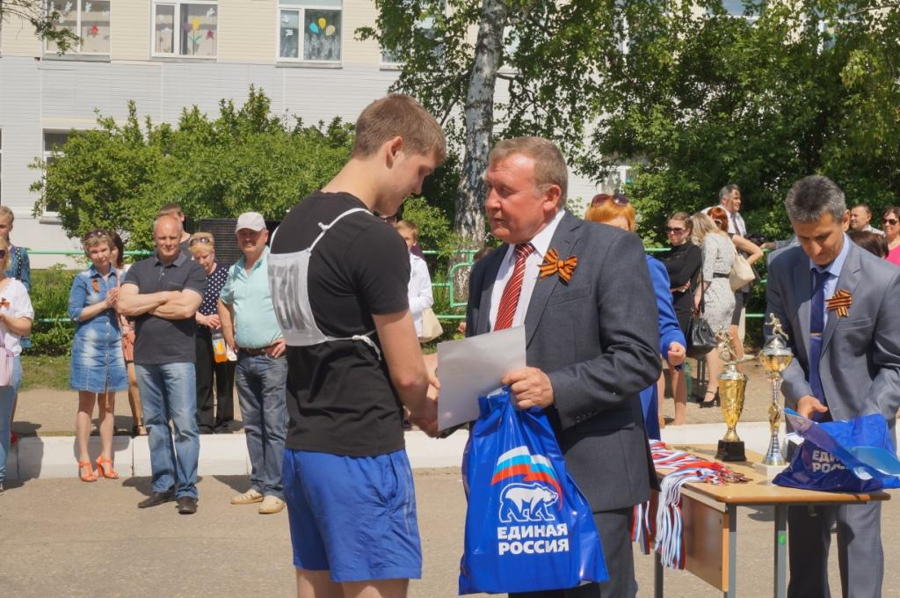
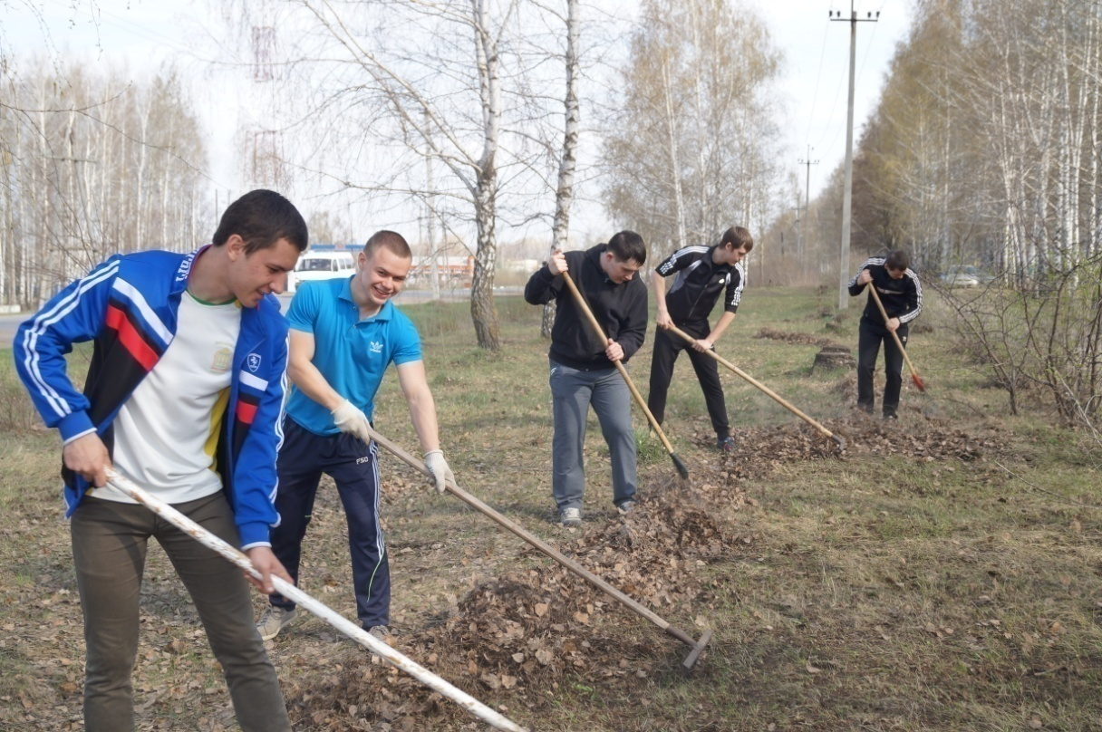
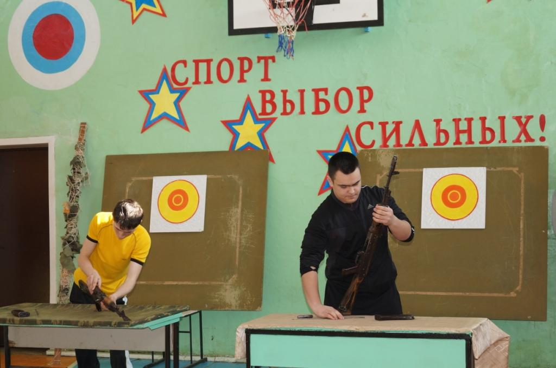
Будущее
в наших руках !

